Slide 1
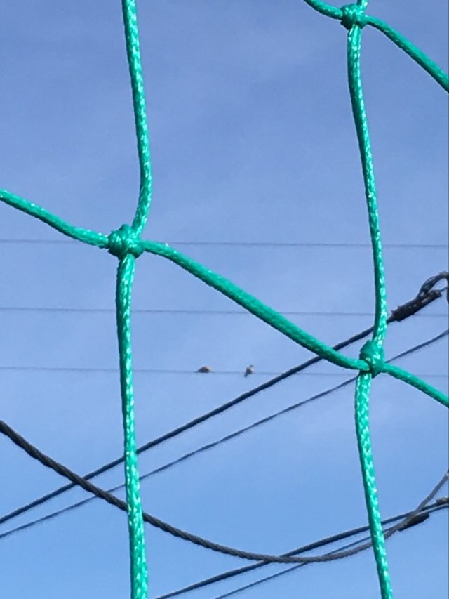
Nome da escola E.B. 1 S. Miguel-o-Anjo
Concelho V. N. Famalicão
Nome vulgar Rola Turca
Foto da espécie
Nome científico Streptopelia decaoto
Estatuto de conservação Pouco preocupante
Alimentação Sementes, grãos e frutos
Distribuição Geográfica Um pouco por todo do país
Ameaças/curiosidades Mede cerca de 30 centímetros e tem uma espécie de colar preto a volta do pescoço.
Foto da espécie

